Slide 1


클라우드 컴퓨팅 응용 2차 과제
IoT 기반 임베디드 화분
과목명 클라우드컴퓨팅 응용
담당교수 민정환 교수님
학과 컴퓨터공학전공
학번 20121250022
이름 박 찬
날짜 2018.10.02
Notes:
http://www.flaticon.com/packs/business-set-2

Slide 2
CONTENTS
1
서비스
2
서비스 요구사항
3
서비스 요구사항 - AWS
4
전체 구성도
5
동작 시나리오
6
추진 일정 계획

Slide 3
1
서비스
서비스명
IoT Smart Flowerpot
서비스 제공 내용
실시간 온도 및 습도 측정
토양 내 수분 측정
안드로이드 앱을 이용한 원격 물 공급
일 단위 센싱 데이터 검색 기능
그래프를 통한 데이터 확인
- 1 -

Slide 4
2
서비스 요구사항
Hardware
Sensing Data 처리 및 Wi-Fi 연결(ESP8266)
온도 및 습도 측정(DHT-11)
토양 내 수분량 측정(YL38)
배터리(400mA Li-Ion Battery) 및 충전회로(TP0456)
센싱 데이터 출력(128x64 OLED)
수중펌프모터(SZH-GNP155)
Software
데이터 저장을 위한 Database
웹 서버 동작을 위한 컴퓨팅 자원
사용자 인증
DB query를 위한 Web Server
센서 데이터 전달 수단
사용자 뷰(Android Application)
- 2 -

Slide 5
3
서비스 요구사항-AWS
AWS IoT Core
사물과 AWS 연결
MQTT프로토콜을 지원하며 사물간 메시지 전송, 보안 등 여러가지 기능 지원
사물(ESP8266)과 EC2를 연결
사물에서 수신되는 데이터를 DynamoDB에 저장하기 위해 규칙 쿼리 설정
AWS EC2
Web Server(Python Flask)를 위한 컴퓨팅 자원
Android App에서 데이터를 보내면 Web Server를 거쳐 사물로 전송
Database에 저장된 내용을 JSON 형식으로 Android App에 전송
DynamoDB와 AWS IoT Core 사용을 위한 SDK(Python3) 설치
AWS IAM
사물과 EC2에서 안전하게 연결하기 위해 IAM을 이용하여 접근권한 설정
DynamoDB
IoT 데이터를 처리하기에 최적화된 NoSQL Database
온도, 습도, 토양습도, 수신 시간 데이터를 저장
- 3 -

Slide 6



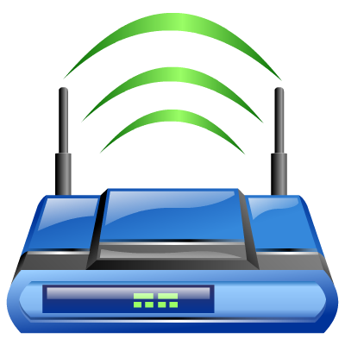




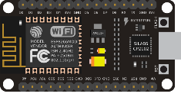
4
전체 구성도
AWS IoT
IAM
Publish
DynamoDB
Wi-Fi
EC2
IAM
Publish /
Subscribe
Request / Response
Flowerpot
Android App
- 4 -

Slide 7
5
서비스 동작 시나리오(1)
센서 데이터 Publish
사물(ESP8266)에서 Wi-Fi를 이용하여 Access Point와 연결
측정된 데이터(온, 습도, 토양수분)을 MQTT 프로토콜을 이용하여 Publish
AMI에서 수신된 데이터의 AMI Key ID와 Secret Key를 확인 후 AWS IoT와 연결
AWS IoT의 규칙 쿼리문을 이용해 DynamoDB에 Sensing Data저장
데이터 조회
사용자는 Android Application에서 날짜를 선택 후 조회버튼을 클릭
App은 Web Server(EC2)에 접근 후 Device ID를 넘겨주고 DB내용 요청
Web Server는 SDK와 IAM을 이용하여 DynamoDB에 직접 접근 후 Query
DB 내용을 JSON Format으로 변환 후 Android App에 전송
사용자는 그래프를 통해 데이터를 확인 할 수 있음
- 5 -

Slide 8
5
서비스 동작 시나리오(2)
물 공급 동작
사용자는 Android Application의 “물 공급” 버튼을 클릭
Android App은 Web Server에 접근, Device ID를 넘겨줌
Web Server는 넘겨받은 Device ID를 이용해 Publish할 Topic을 파악
Web Server는 SDK와 IAM을 이용, AWS IoT를 이용해 해당 토픽에 Publish
해당 토픽에 Subscribe 상태인 사물(ESP8266)은 동작 메시지 확인
메시지가 일치하면 워터펌프를 동작 시켜 화분에 물을 공급함
- 6 -

Slide 9
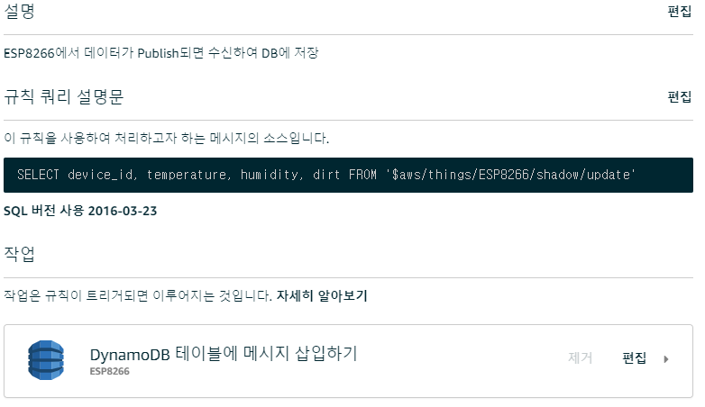
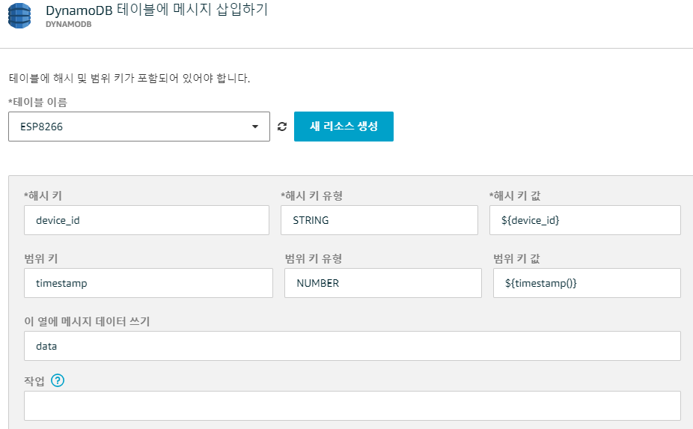
6
개발 결과
- AWS IoT 설정
- 7 -

Slide 10
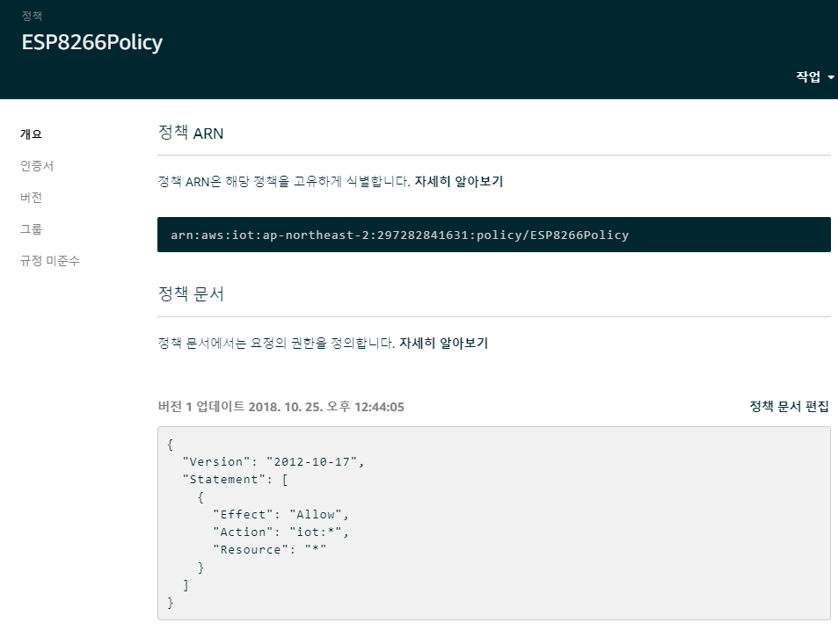
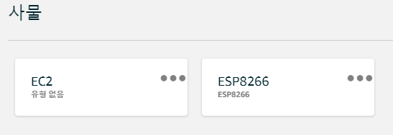
6
개발 결과
- AWS IoT 설정
ESP8266에서 Publish, Web Server(EC2)에서 Subscribe 하기 위해 두개의 사물 등록
사물(ESP8266)에서 IoT-Core의 모든 기능을 사용하기 위해 정책 지정
- 8 -

Slide 11
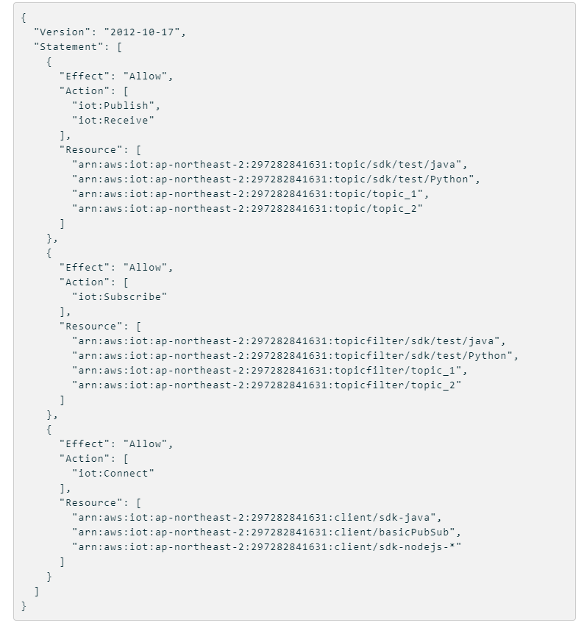
6
개발 결과
- AWS IoT 설정
WebServer(EC2)의 정책
- 9 -

Slide 12
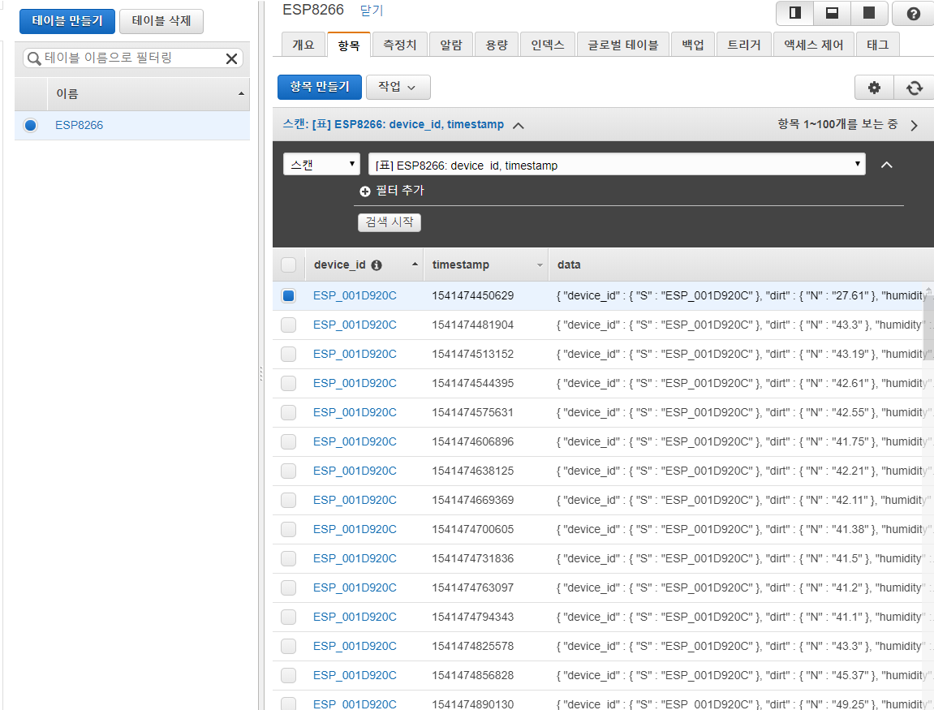
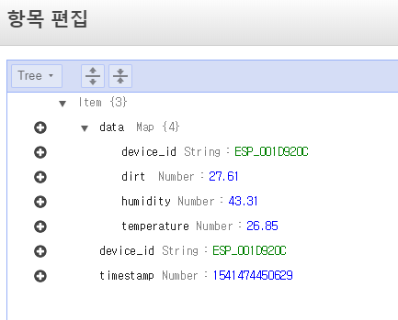
6
개발 결과
- DynamoDB
DB에 저장된 화분 데이터의 예
- 10 -

Slide 13
6
개발 결과
- DynamoDB
DB에 저장된 화분 데이터의 예
- 11 -

Slide 14
6
개발 결과
WebServer
Android App에서 데이터 조회 및 화분 제어를 위해 요구됨
EC2에서 작동
Python Flask를 이용하여 구현
- 12 -

Slide 15
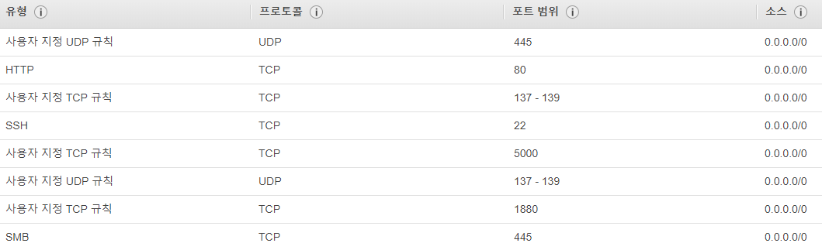
6
개발 결과
EC2 설정
- WebServer 구동을 위해 HTTP 포트(80) 개방
- 편리한 파일 조작을 위해 samba 설치 및 포트 개방
- 13 -

Slide 16
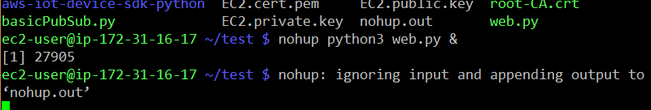

6
개발 결과
EC2 설정
Nohup 명령을 이용하여 WebServer 코드 실행
백그라운드에서 잘 동작하고 있는 WebServer 코드
- 14 -

Slide 17
6
개발 결과
Android App
개발환경 : Android 8.0.0 Oreo, Samsung Galaxy S9
사용된 라이브러리 : MpAndroidChart v3.03(그래프 그리기)
- 15 -

Slide 18
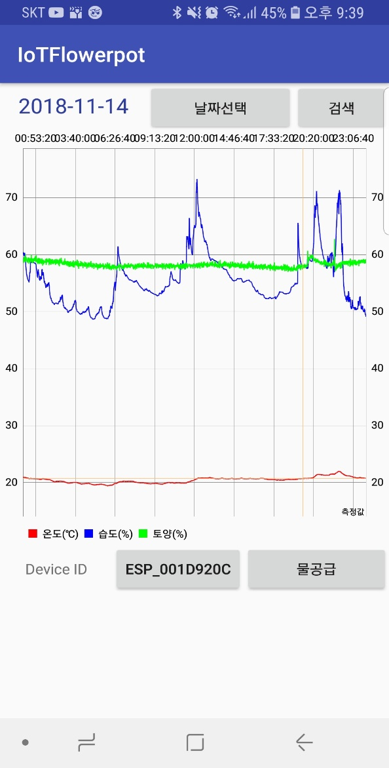
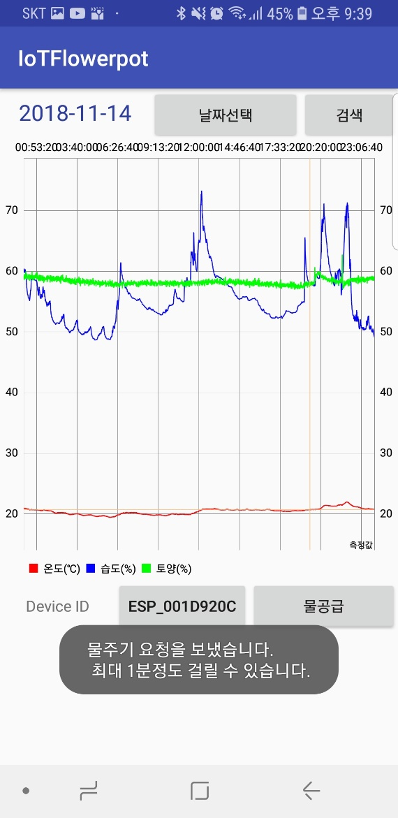
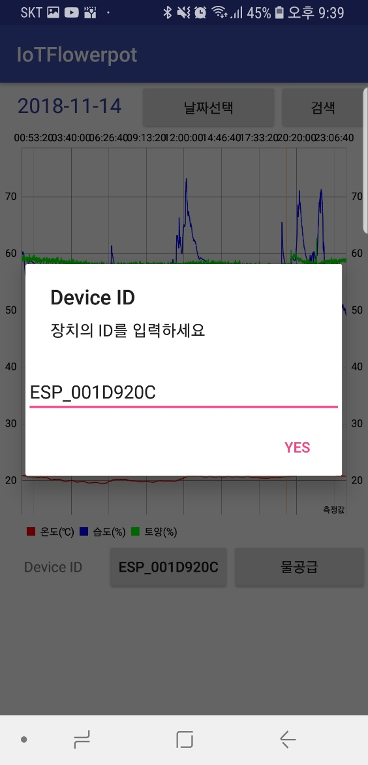
6
개발 결과
- 16 -

Slide 19
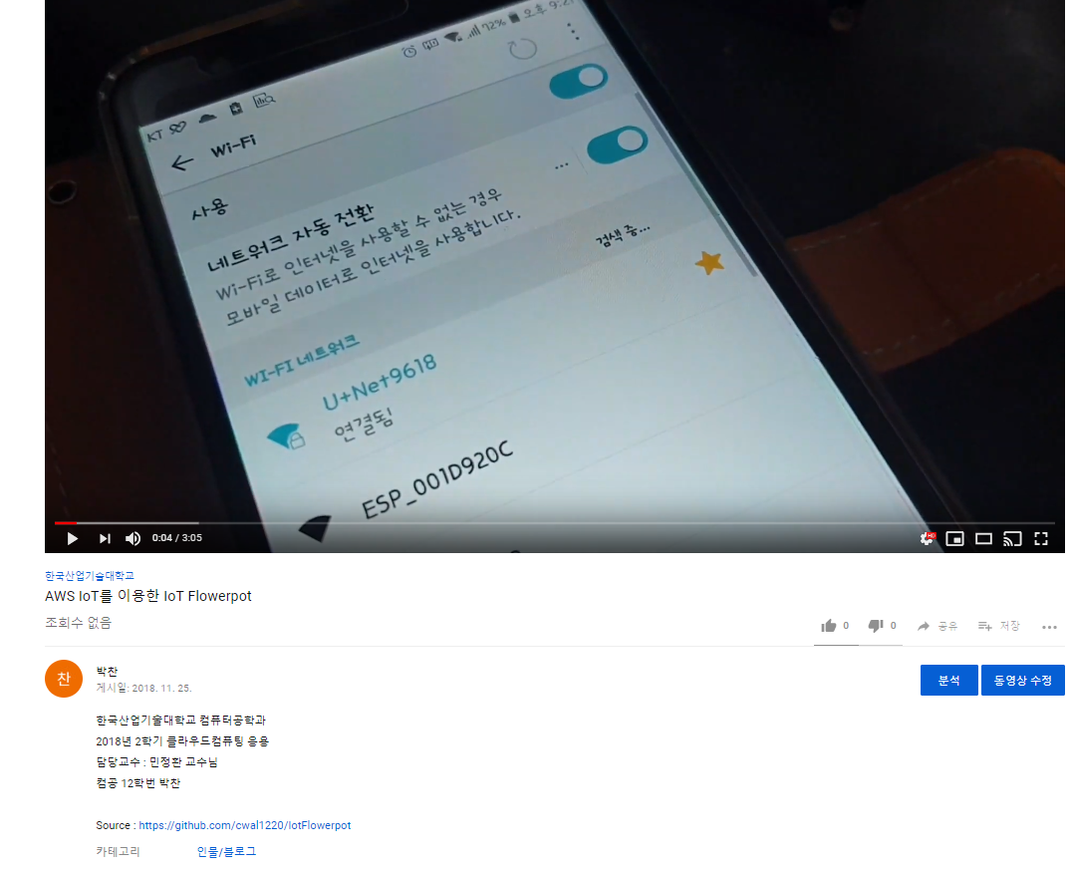
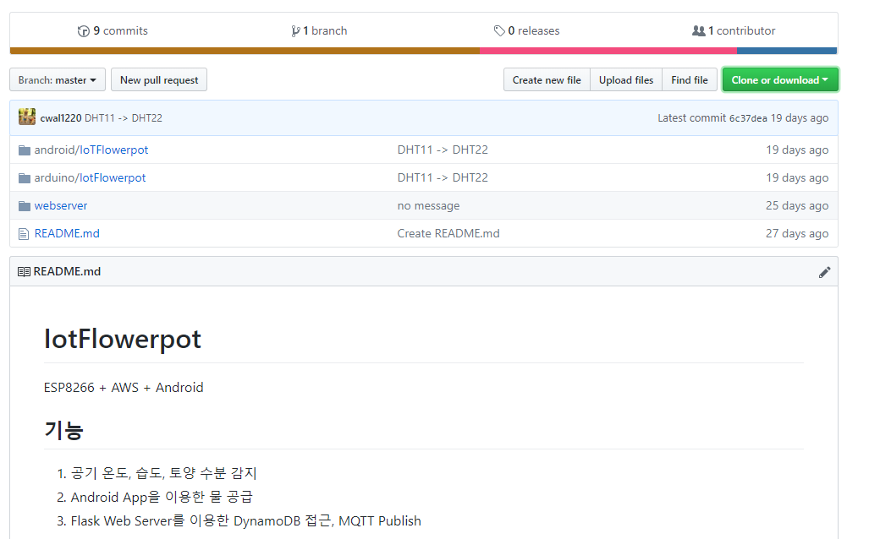
6
개발 결과
시연 동영상 : https://www.youtube.com/watch?v=3VKiqapLrX4
Git Hub : https://github.com/cwal1220/IotFlowerpot
- 17 -

Slide 20
7
추진 일정 대비 실적
구현 : 90% 완료
문제점
워터펌프가 5V이상의 전압에서 정상적으로 작동하나 ESP8266이 지원하는 최대 전압이 3.3V여서 추가적으로 Li-ion 배터리와 충전회로를 장착함
‘물 공급‘ 동작에서 최대 1분의 지연이 발생함. 야간에는 지연이 거의 없으나 오후 시간대(14시 ~ 19시)에 긴 지연이 발생함
토양 습도센서의 흙과 접촉하는 부분이 납(Pb)으로 되어있어서 5시간만에 녹이 발생함. 녹이 발생하여 센싱 데이터에 많은 노이즈가 발생함.(Made in China…)
- 18 -

Slide 21
8
구현중 얻은 교훈
AWS를 이용하니 DB, MQTT Broker등을 직접 설치하지 않아도 되어 개발기간 및 개발 난이도를 현저하게 줄일 수 있었습니다. 또한 IAM을 이용하여 보안도 증가시킬 수 있었습니다.
저가의 비용으로 간단하게 시제품을 만드는 것이 유리합니다. 나중에 창업을 하게 되면 반드시 AWS를 사용해야 할 것 같습니다.
웹서버를 개발하면서 Python과 Flask등 요즘 뜨고있는 기술들을 사용하였는데 새로운 기술을 학습할 수 있는 좋은 기회였습니다.
- 19 -

Slide 22
THANK YOU
THANK YOU
- 5 -

